Slide 1
Seminario SUITE y APPs en IES LA ALBUERA

Slide 2
ÍNDICE
GOOGLE CONTACTOS
GOOGLE CLASSROOM
GOOGLE DRIVE
GOOGLE LUMIN
GOOGLE CALENDAR
CORUBRICS (COMPLEMENTO HOJA DE CÁLCULO)

Slide 3
GOOGLE CONTACTOS

Slide 4
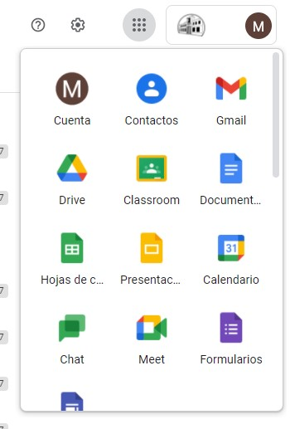
Acceso a contactos para la creación de grupos

Slide 5
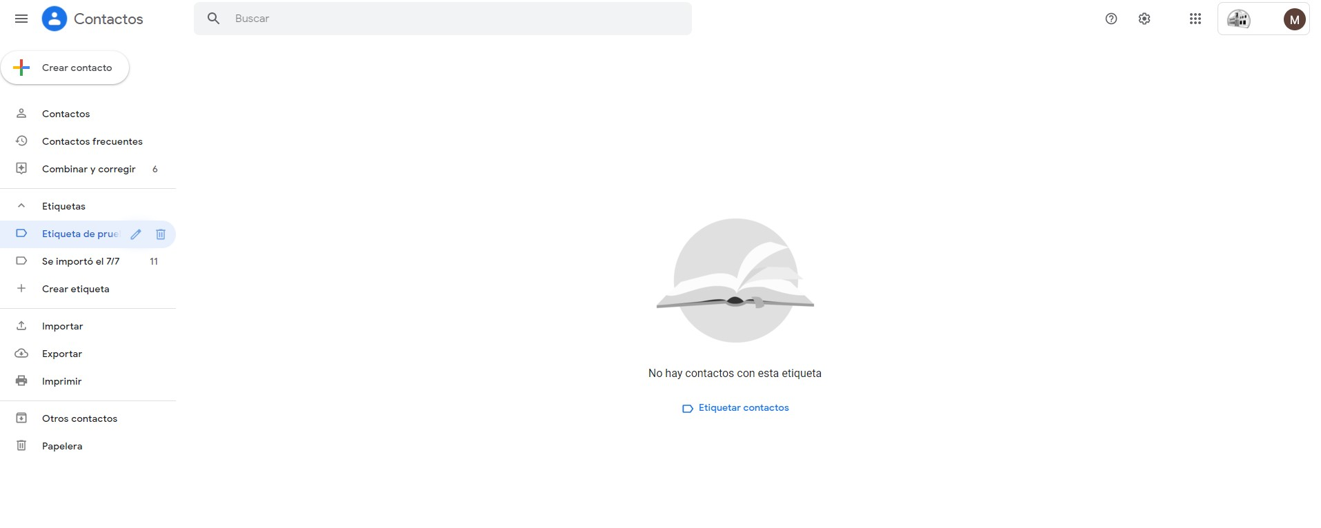
Vista general del menú.

Slide 6
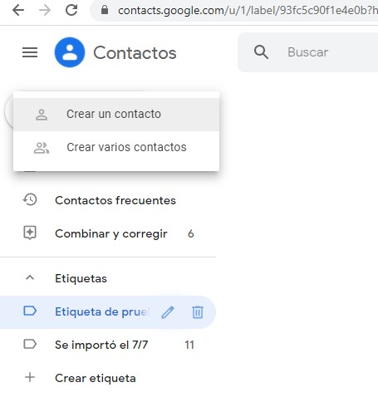
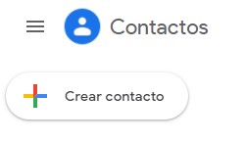
Creación de contactos manualmente

Slide 7
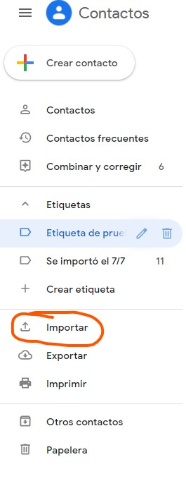
Importar / exportar contactos de forma masiva

Slide 8
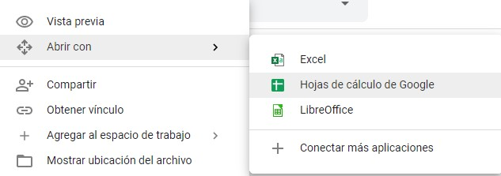
Abrir contactos exportados

Slide 9
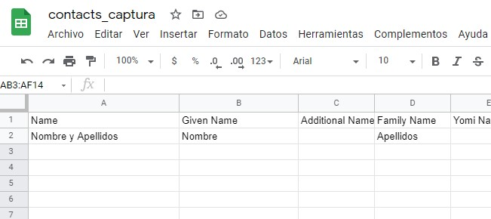
Utilizamos el mismo formato exportado para incorporar a nuestros contactos

Slide 10
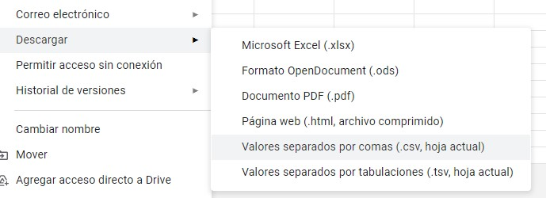
Una vez creados los contactos en la hoja de cálculo, exportamos en formato .csv y guardamos el archivo correspondiente

Slide 11
GOOGLE CLASSROOM

Slide 12
ACCESO A GOOGLE CLASSROOM

Slide 13
CREAR GOOGLE CLASSROOM

Slide 15
VISTA GENERAL DE LA CLASE CREADA

Slide 16
UNIR A LOS ALUMNOS (MEDIANTE CÓDIGO)

Slide 17
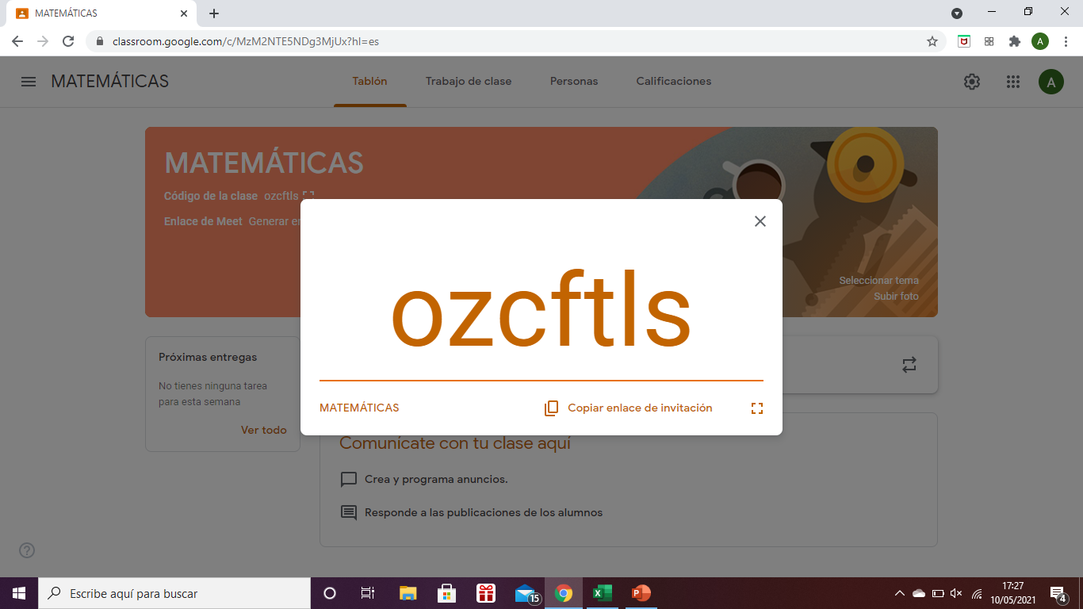

Slide 18
UNIR A LOS ALUMNOS (MEDIANTE LINK AL CORREO)

Slide 19
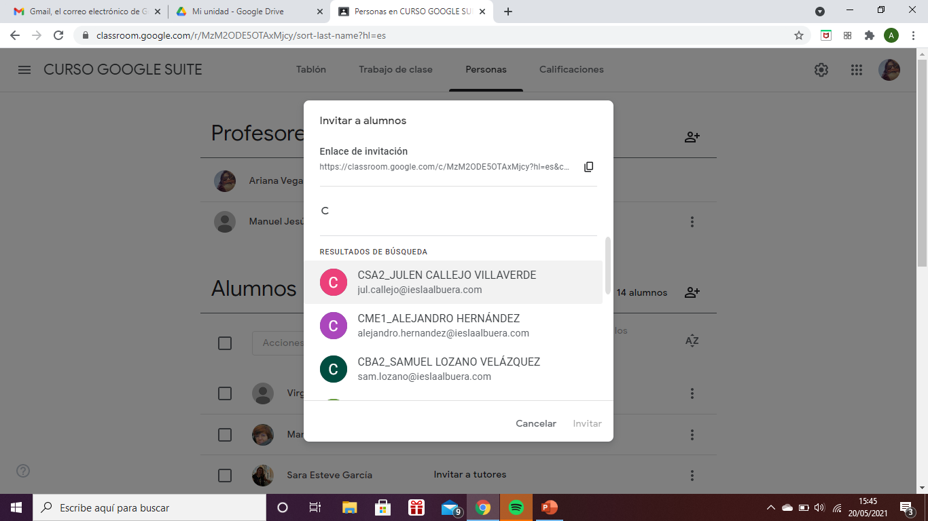
UNIR A LOS ALUMNOS (MEDIANTE INVITACIÓN AL CORREO)

Slide 20
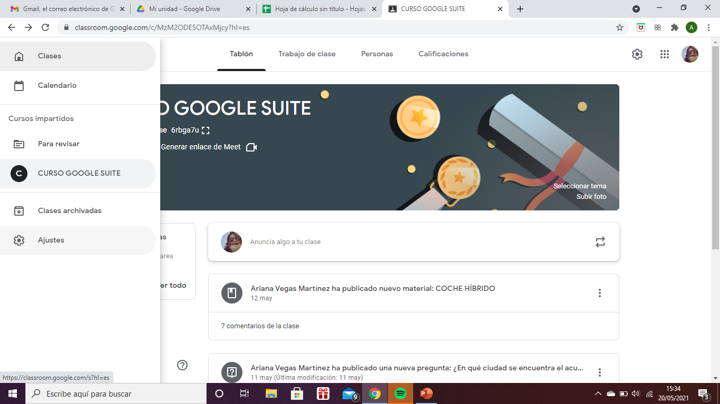
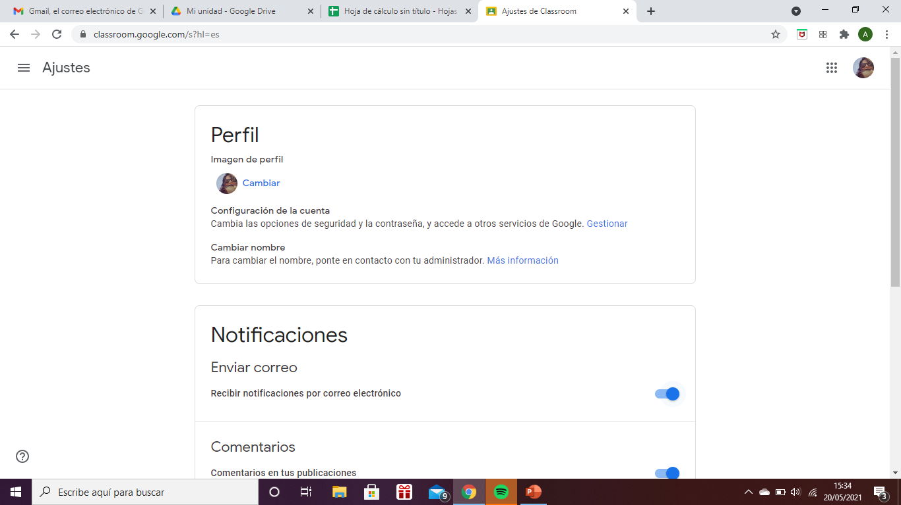
CAMBIAR CONFIGURACIÓN

Slide 21
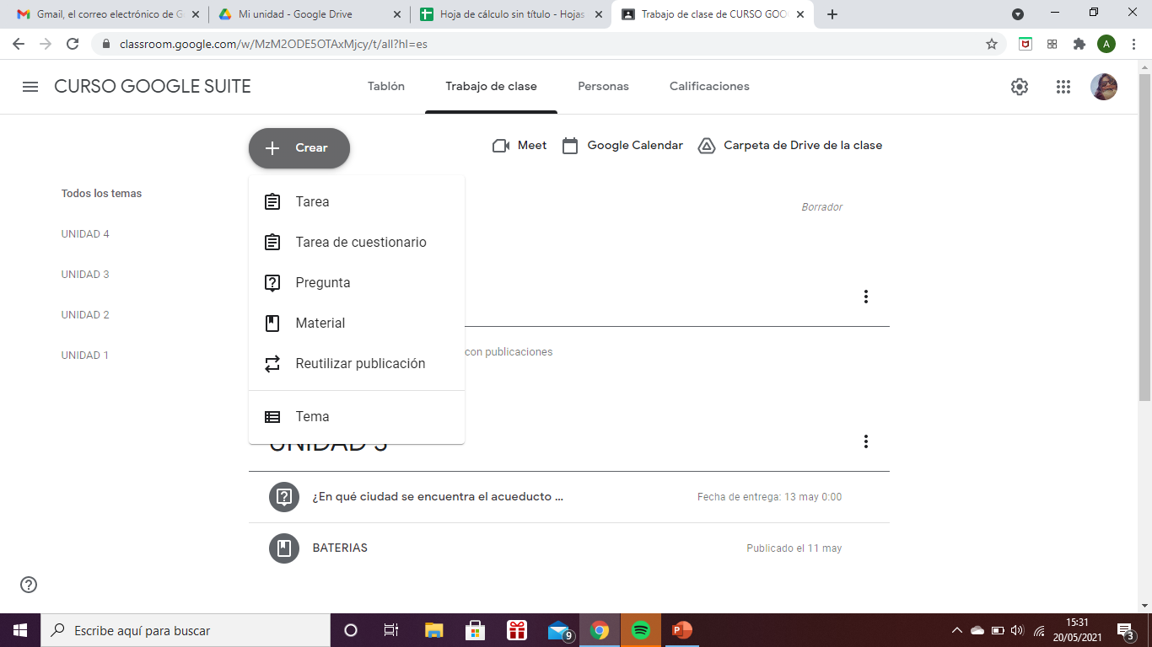
AÑADIR TEMA

Slide 22
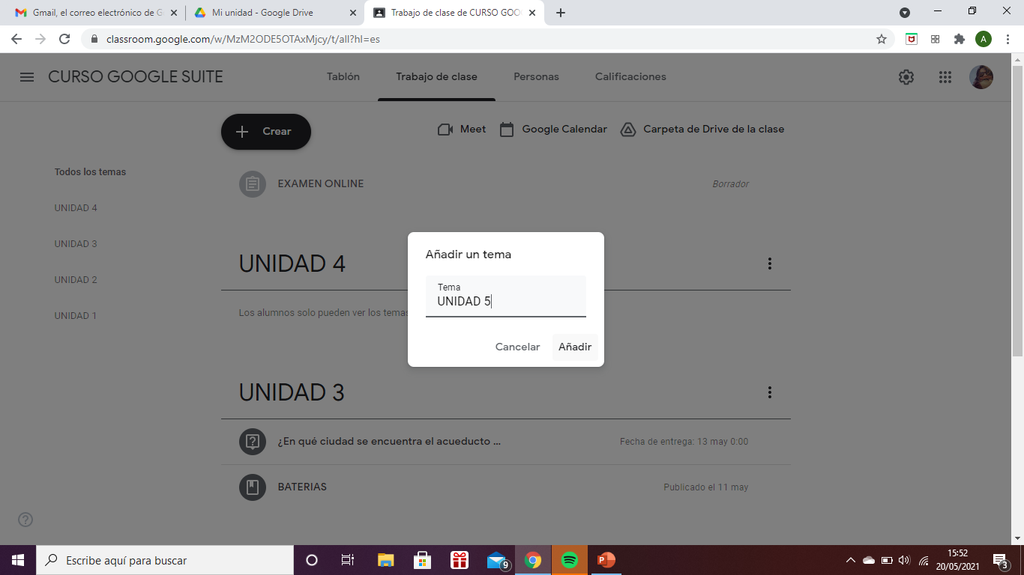
AÑADIR TEMA

Slide 23
AÑADIR MATERIAL

Slide 24
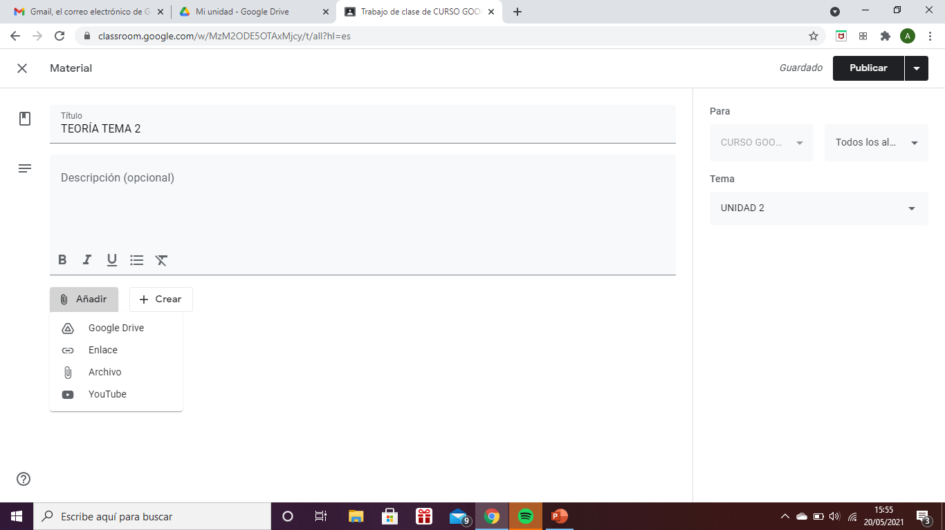
AÑADIR MATERIAL

Slide 25
AÑADIR TAREA

Slide 26
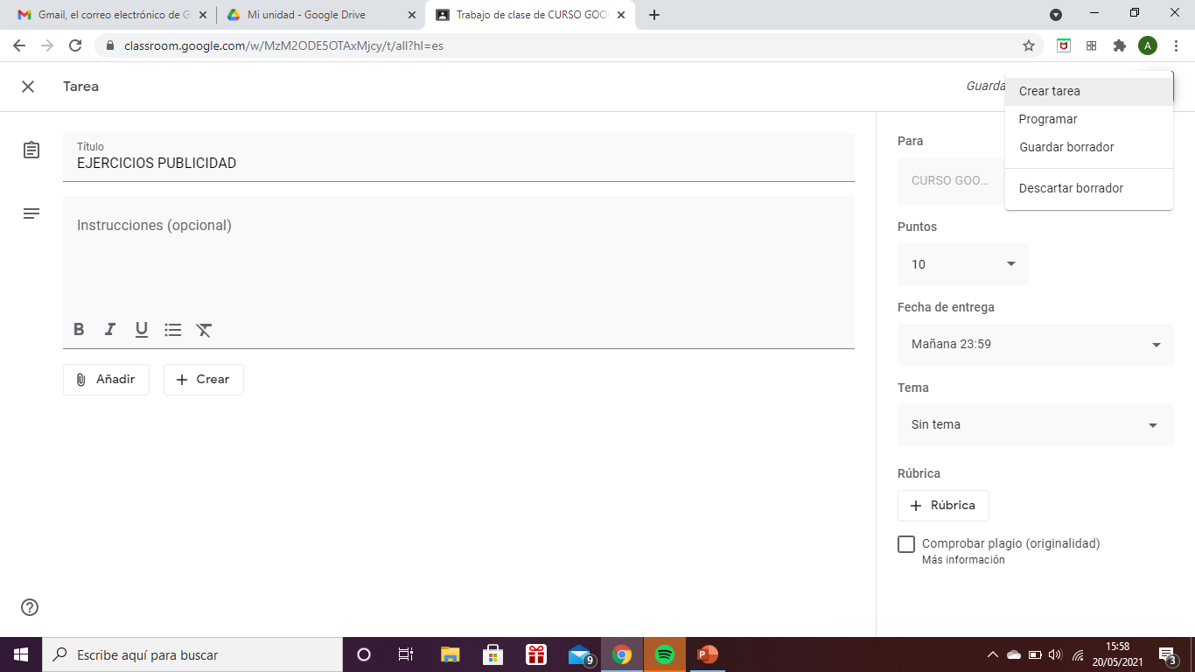
AÑADIR TAREA

Slide 27
AÑADIR PREGUNTA

Slide 28
AÑADIR PREGUNTA

Slide 29
AÑADIR TAREA CON FORMULARIO

Slide 30
REUTILIZAR PUBLICACIÓN

Slide 31
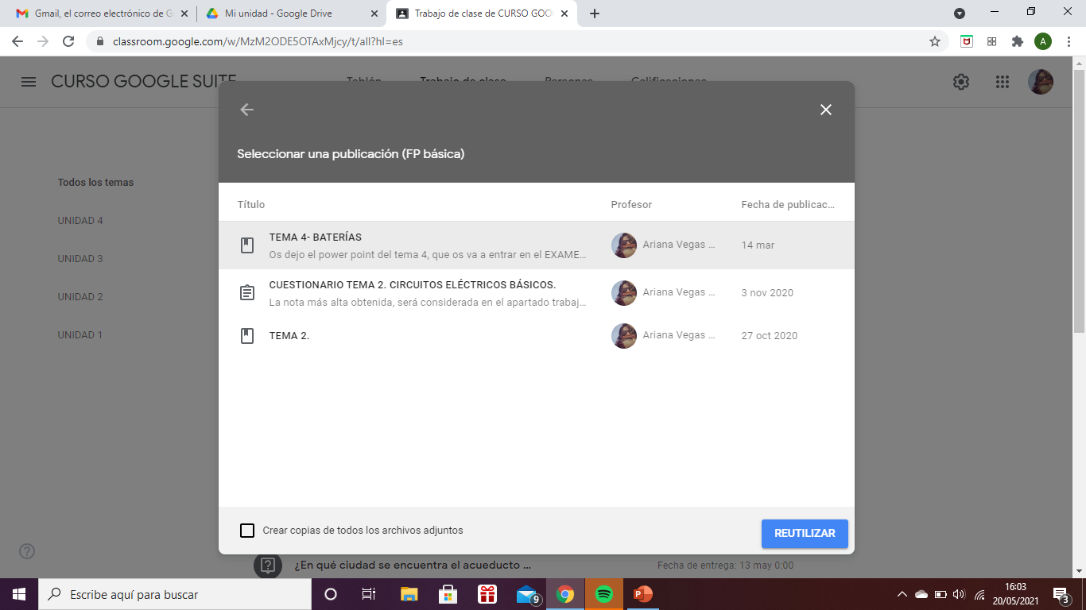
REUTILIZAR PUBLICACIÓN

Slide 32
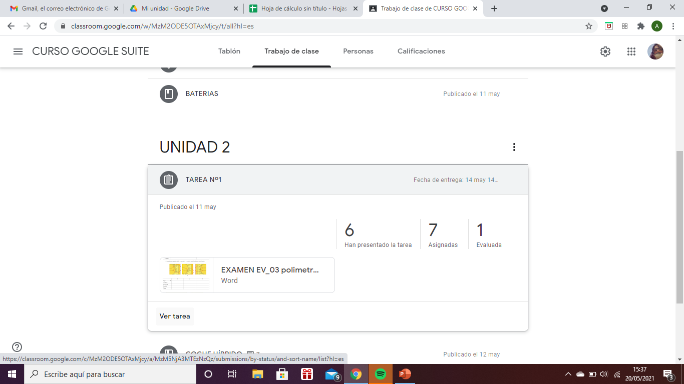
CORREGIR TAREA

Slide 33
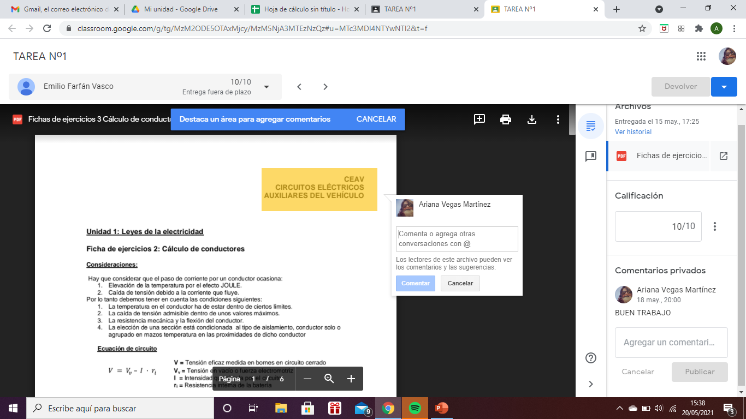
CORREGIR TAREA

Slide 34
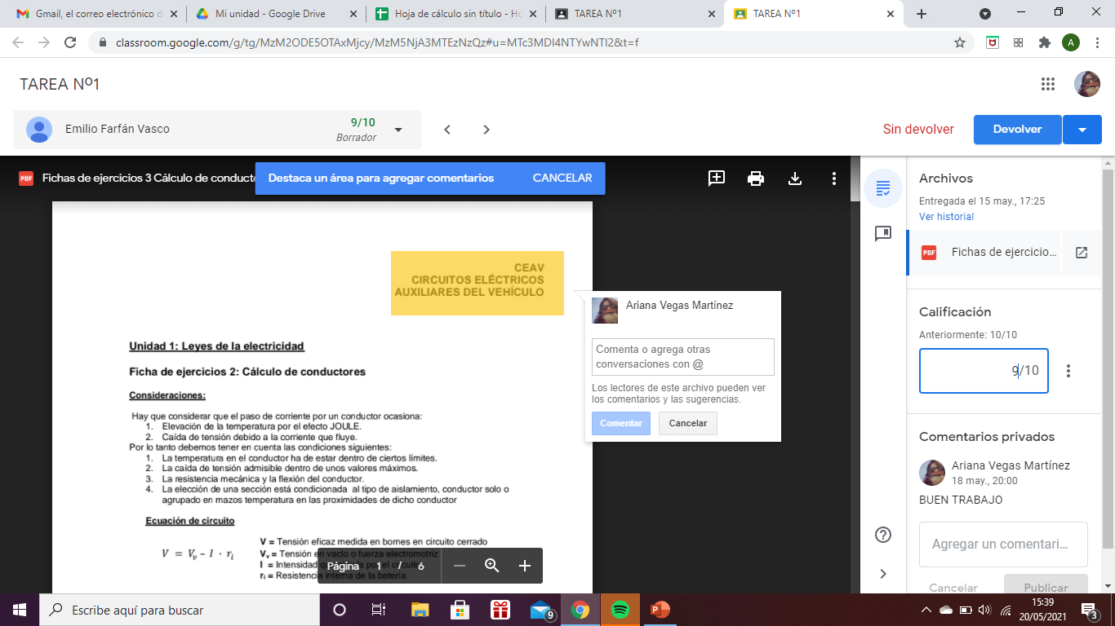
CORREGIR TAREA

Slide 35
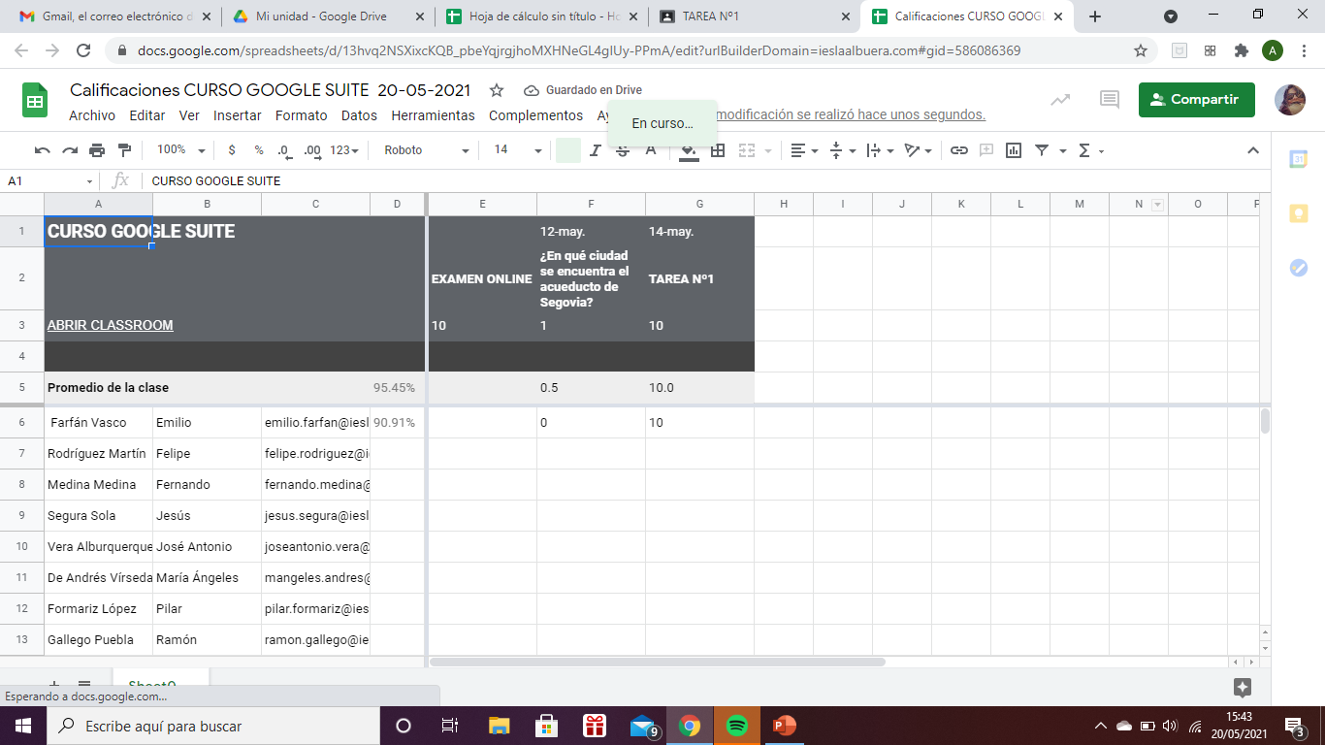
EXPORTAR CALIFICACIONES A HOJA DE CÁLCULO O EXCEL

Slide 36
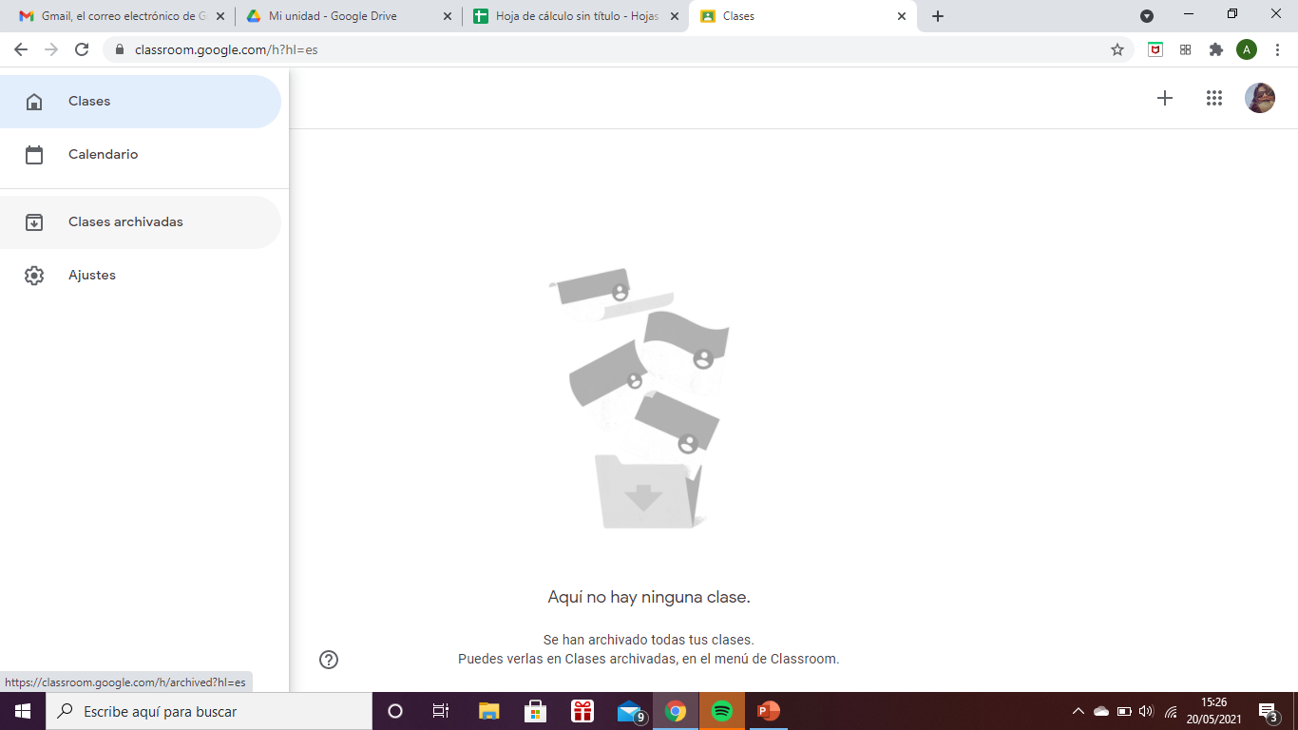
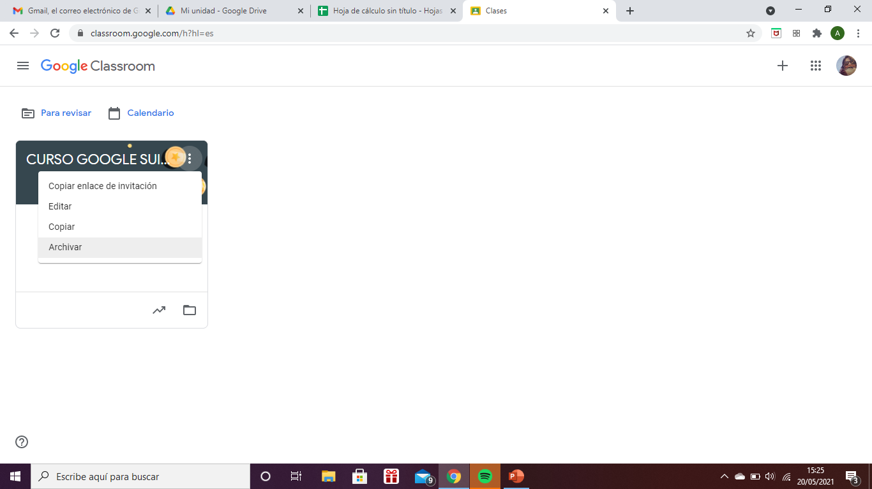
ARCHIVAR CLASE

Slide 37
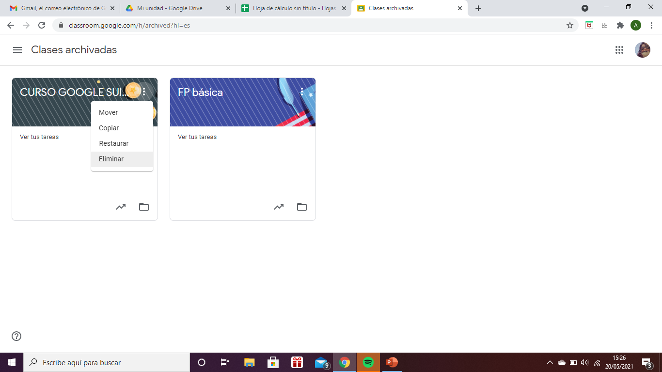
ELIMINAR CLASE

Slide 38
RESTAURAR CLASE

Slide 39
GOOGLE DRIVE

Slide 40
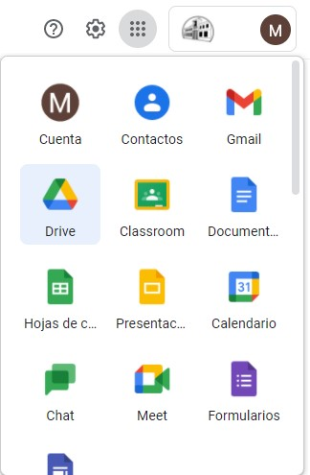
Acceso principal a Google Drive

Slide 41
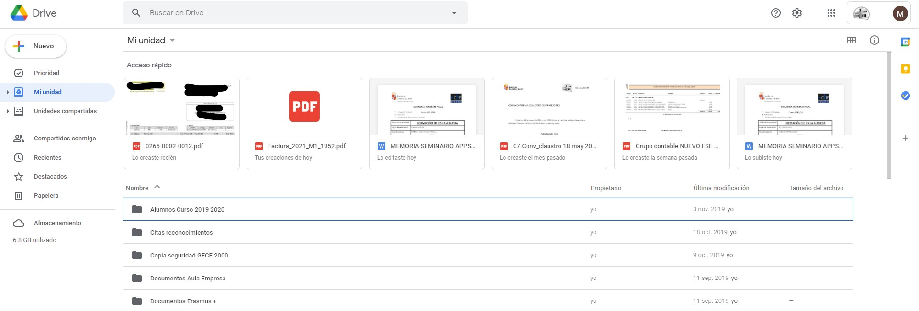
Entorno gráfico de Drive

Slide 42
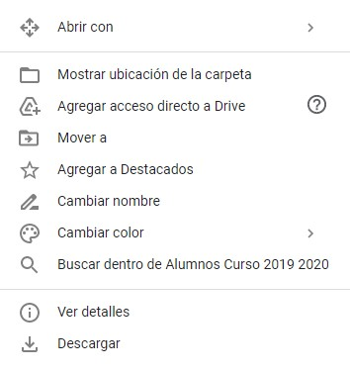
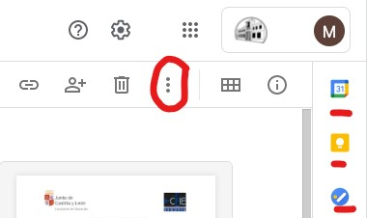
Acceso al menú de opciones tras seleccionar un archivo

Slide 43
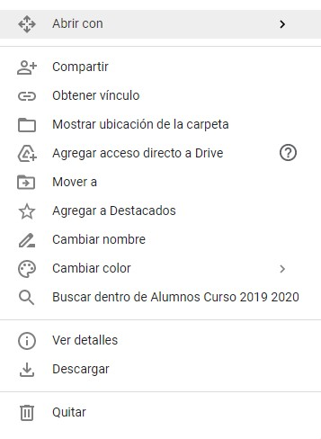
Acceso al menú de compartir con botón derecho del ratón tras seleccionar un archivo.

Slide 44
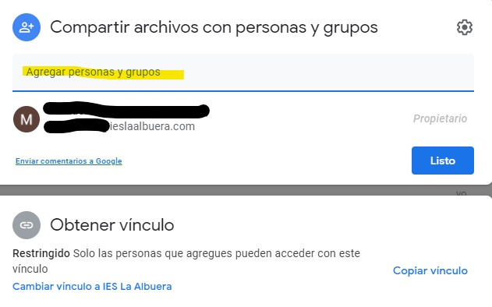
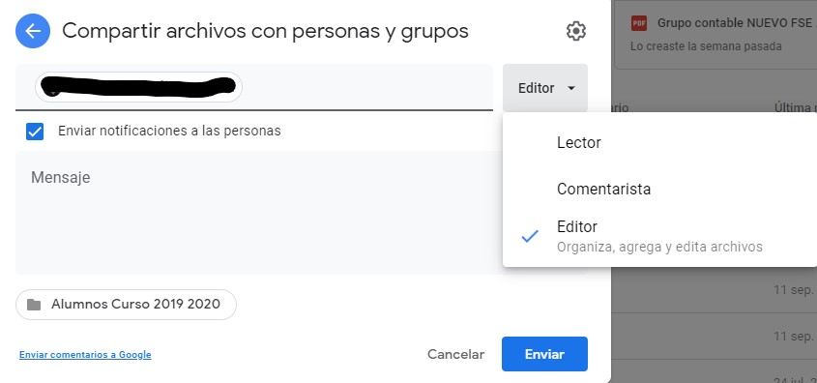
Compartir archivos con Drive y gestión de permisos.

Slide 45
GOOGLE CALENDAR

Slide 46
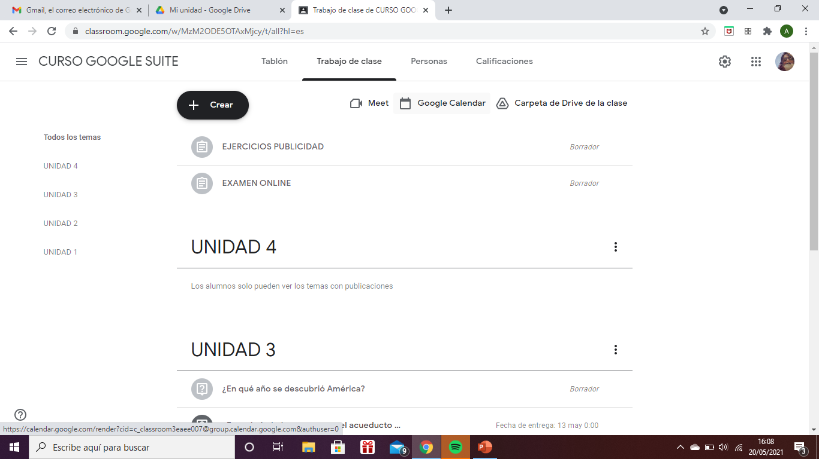
CREAR CALENDARIO DESDE GOOGLE CLASSROOM

Slide 47
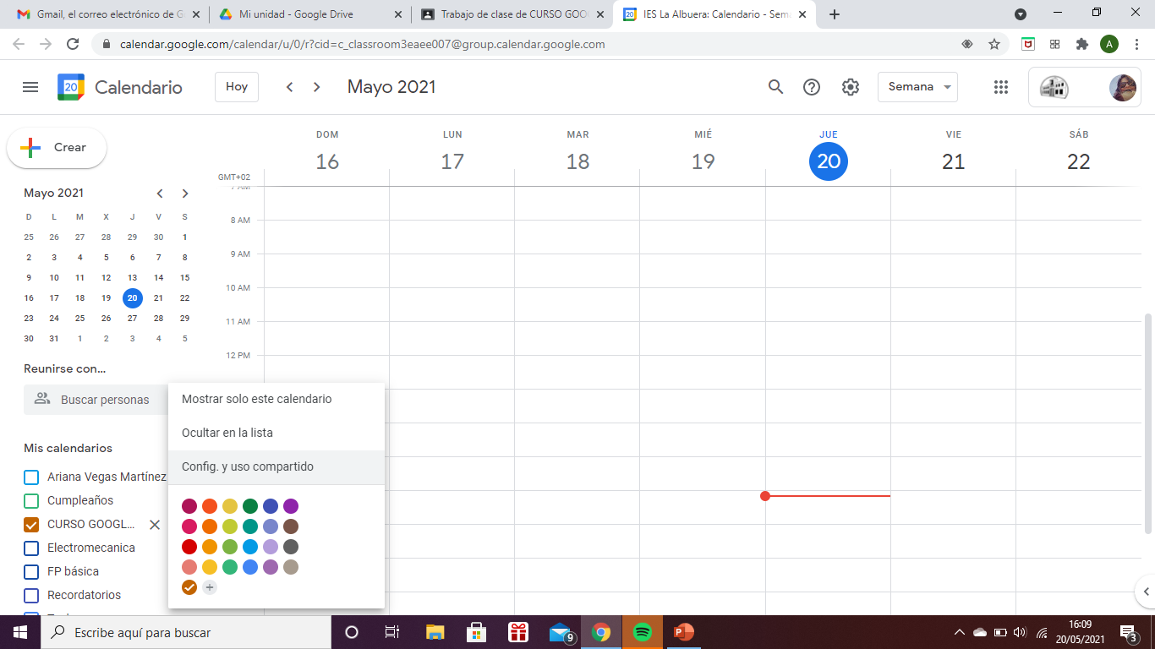
CAMBIAR LA CONFIGURACIÓN

Slide 48
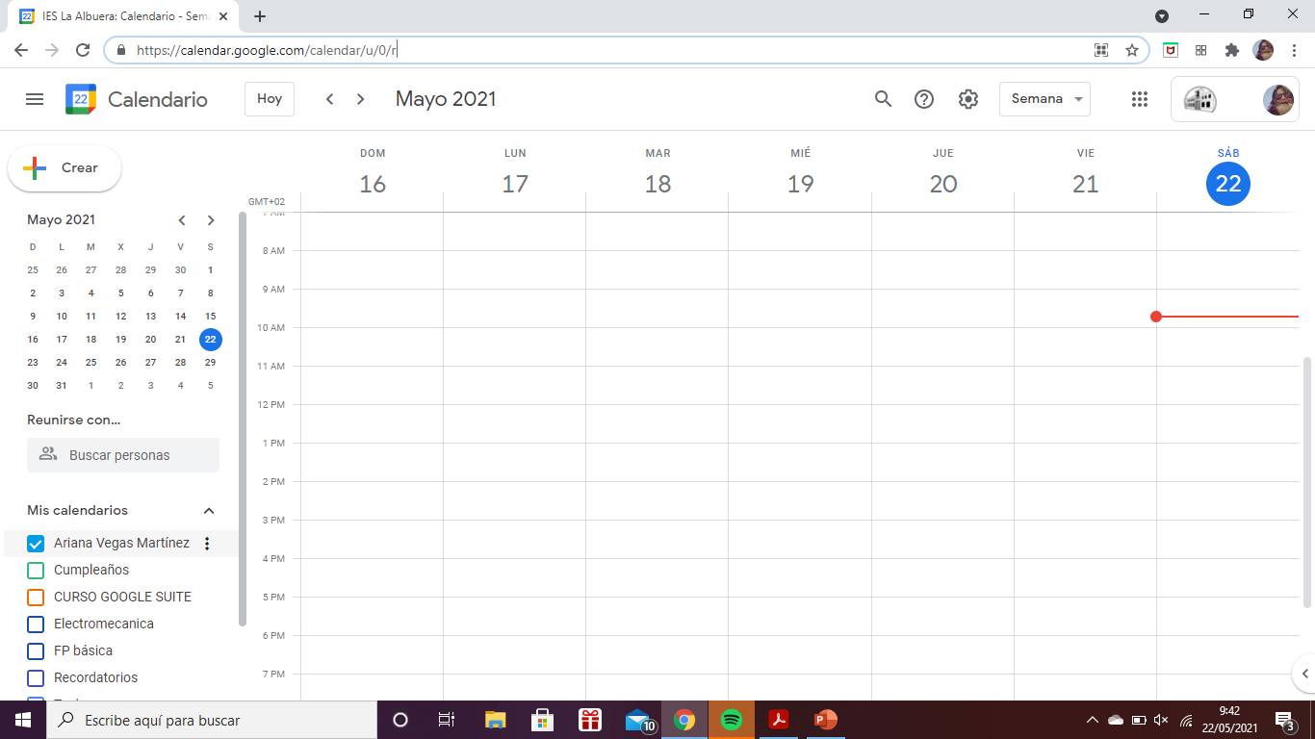
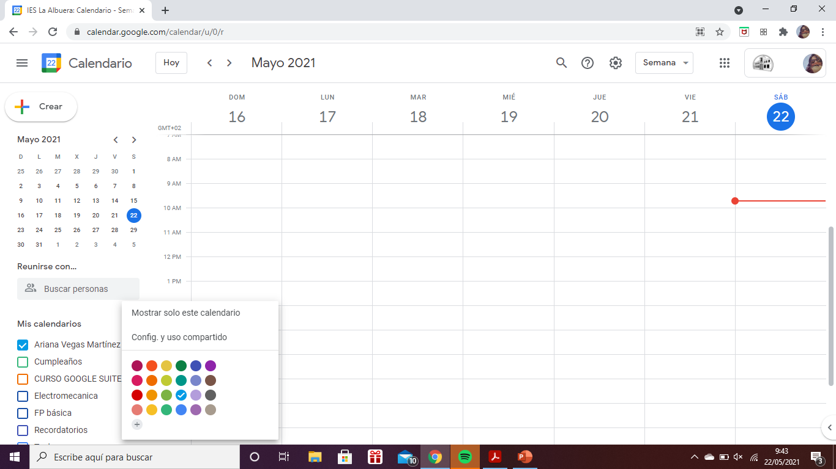
CREAR GOOGLE CALENDAR (desde 0)

Slide 49
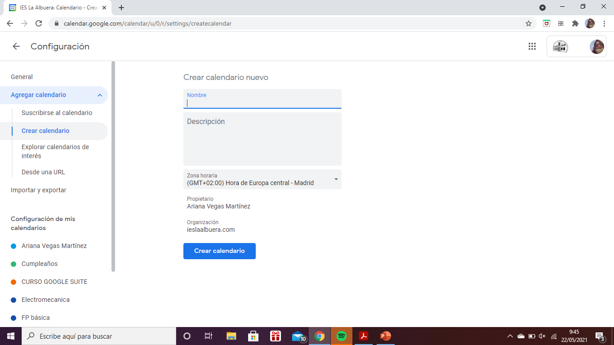
CREAR GOOGLE CALENDAR (desde 0)

Slide 50
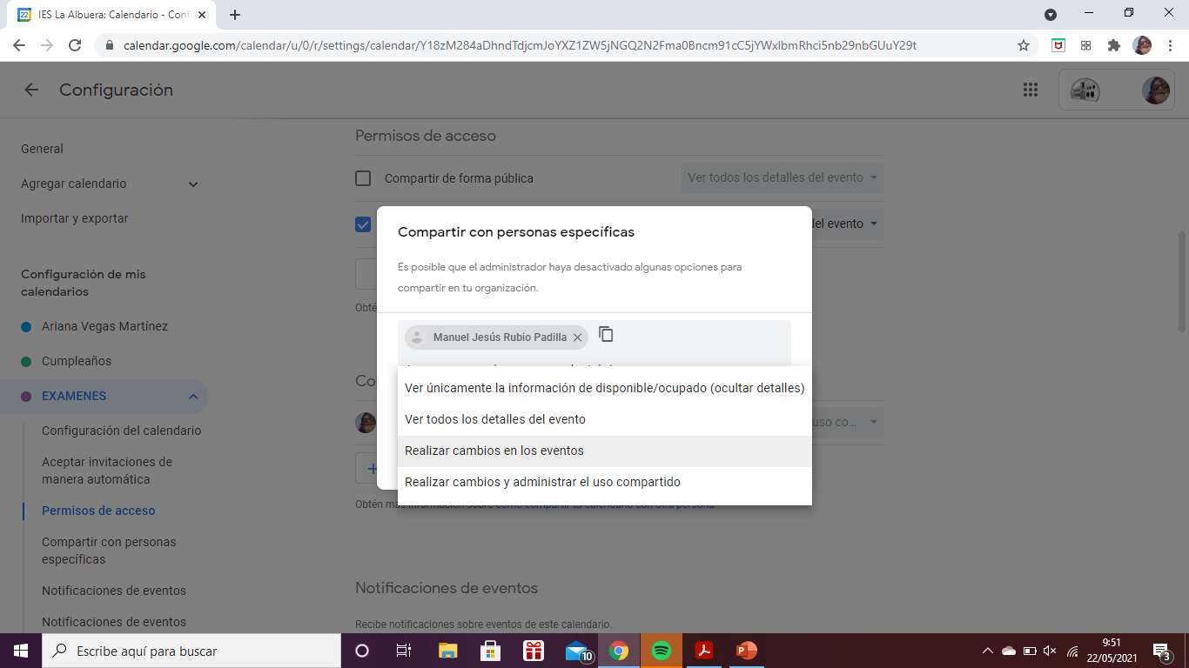
AGREGAR PROFESORES QUE PUEDAN AÑADIR EXAMENES Y TAREAS

Slide 51
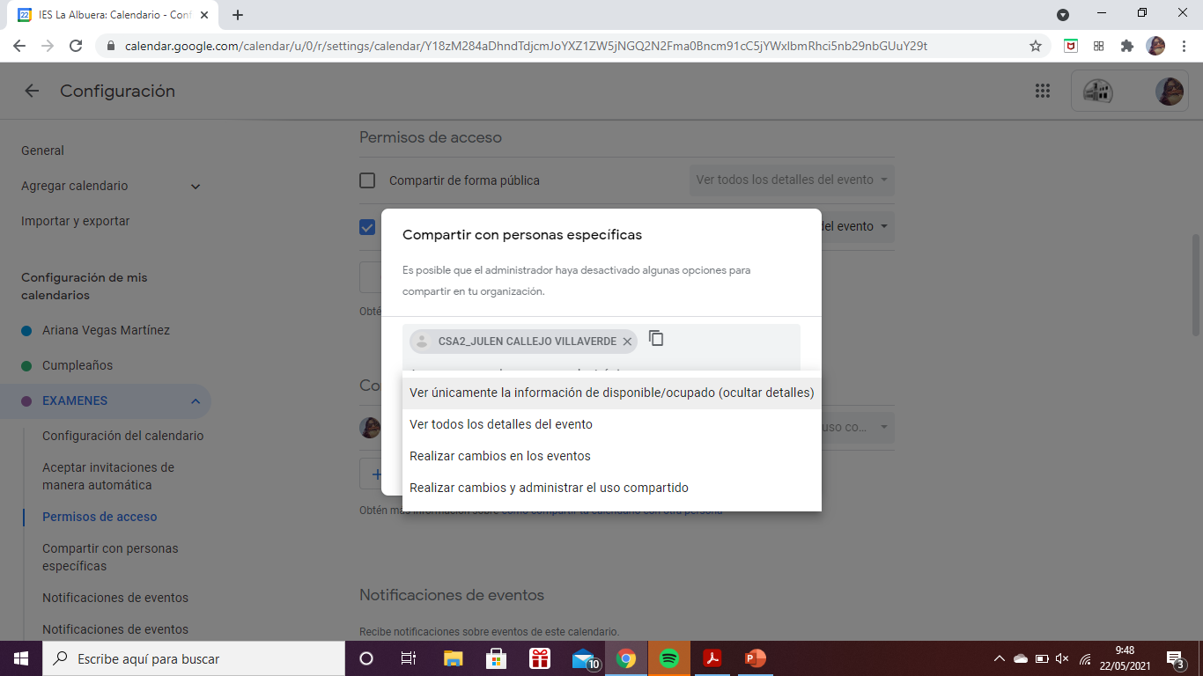
AGREGAR ALUMNOS QUE SOLO PUEDAN VER LO QUE AÑADEN PROFESORES (NO MODIFICAR)

Slide 52
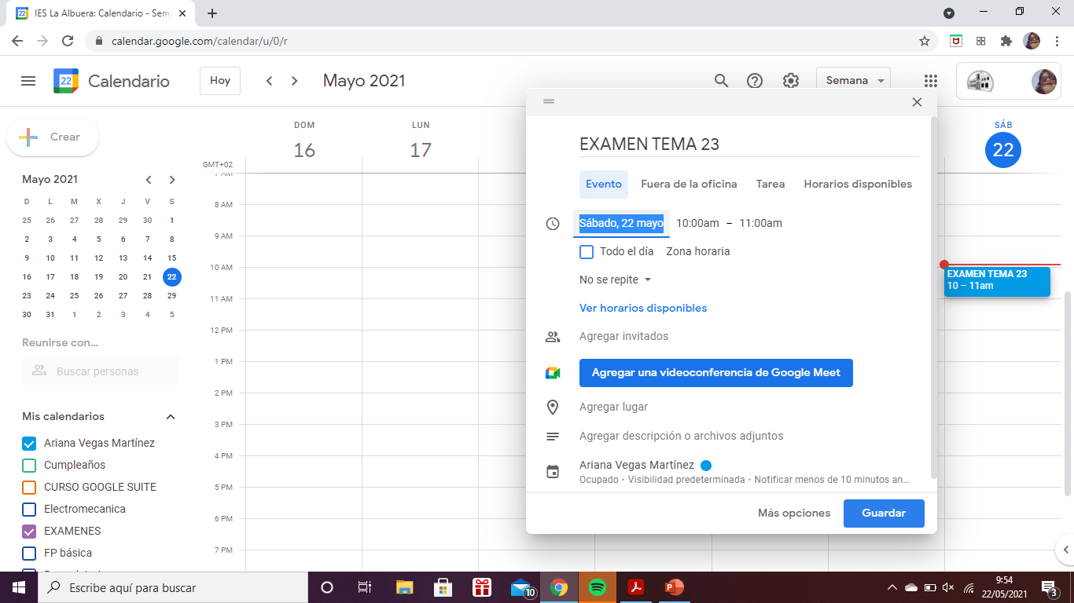
CREAR EVENTO (EXAMEN)

Slide 53
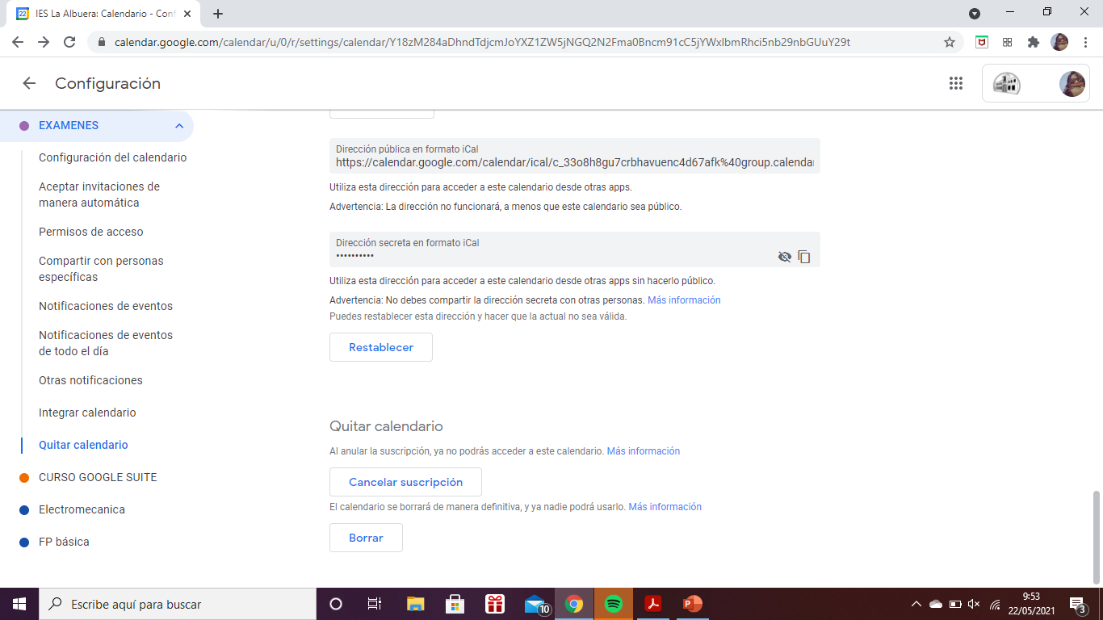
QUITAR CALENDARIO (ELIMINARLO)

Slide 54
GOOGLE LUMIN PDF

Slide 55
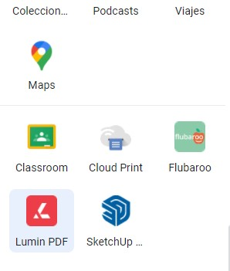
Acceso a la aplicación Lumin PDF

Slide 56
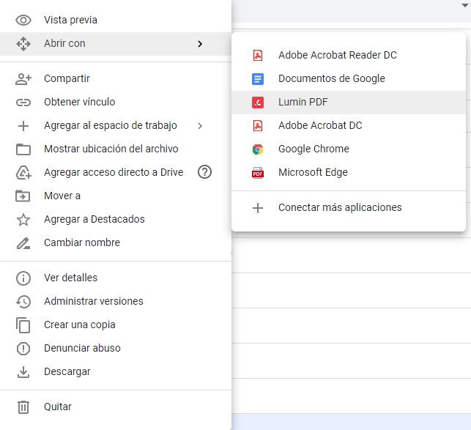
También podemos acceder haciendo clic derecho sobre archivo

Slide 57
Menú de opciones de Lumin

Slide 58
CORUBRICS

Slide 59
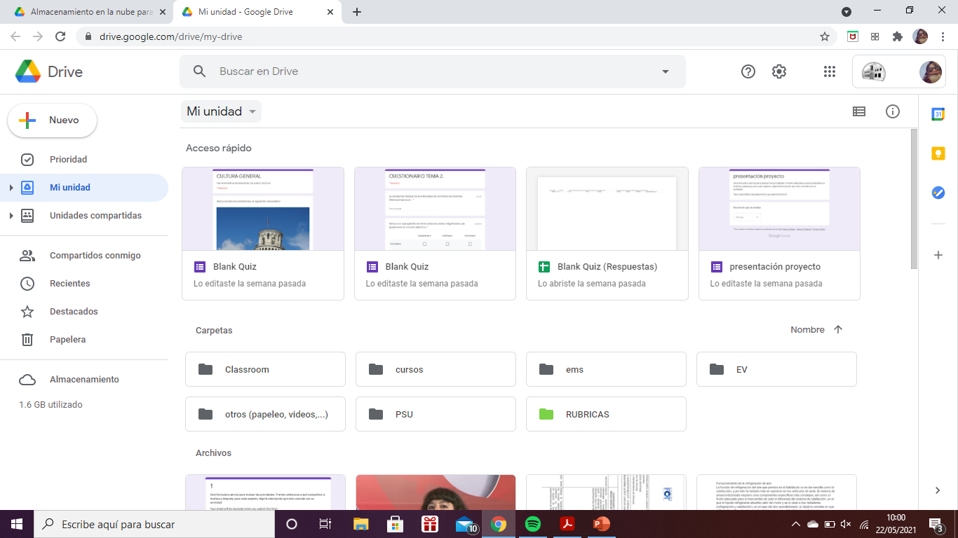
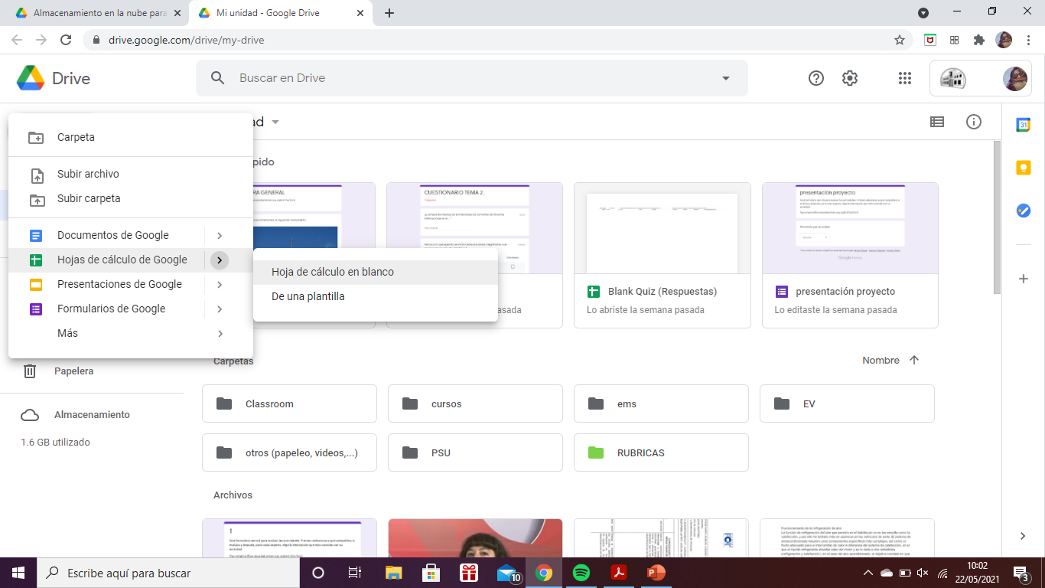
Creación plantilla de una rúbrica

Slide 60
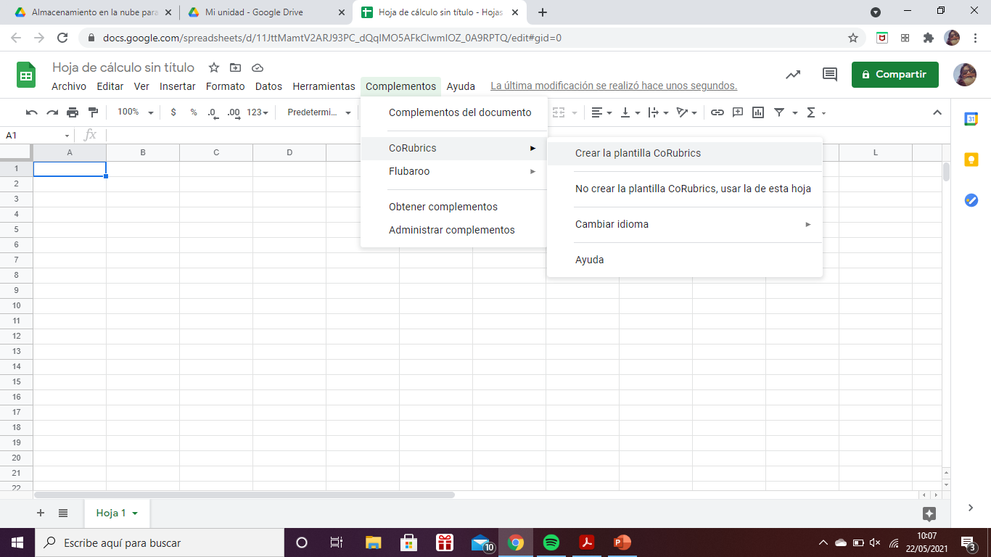
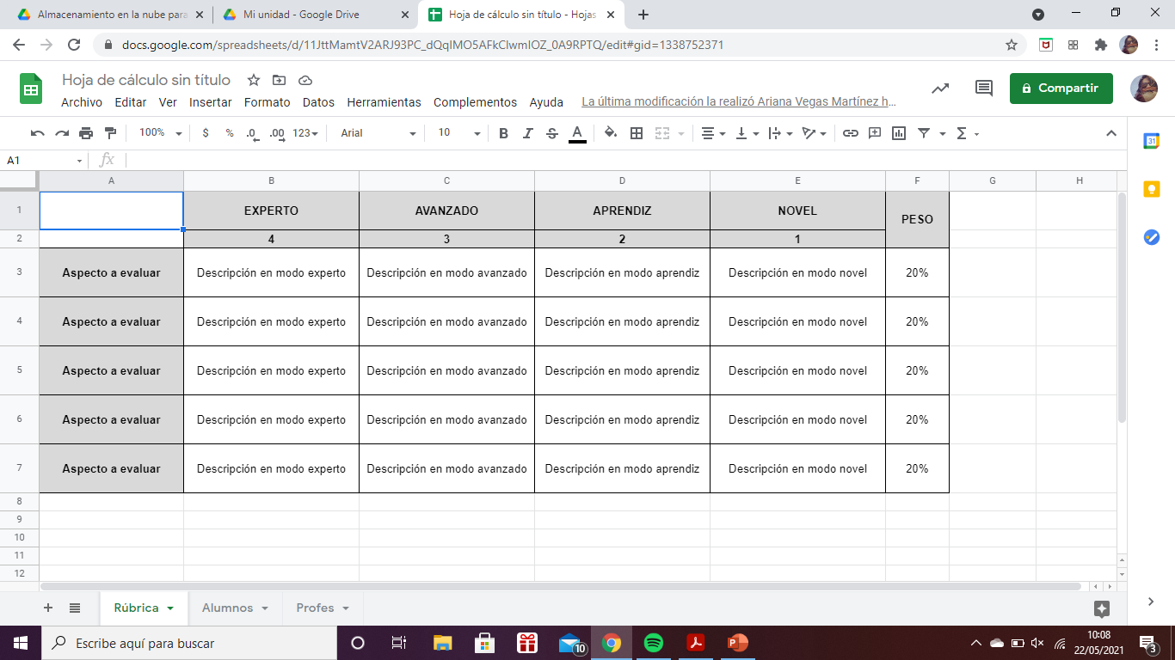

Slide 61
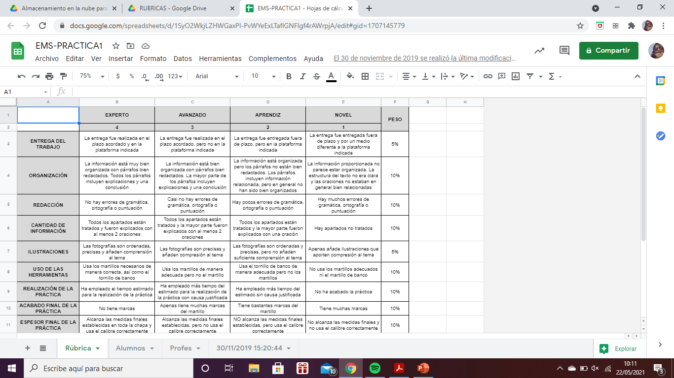

Slide 62
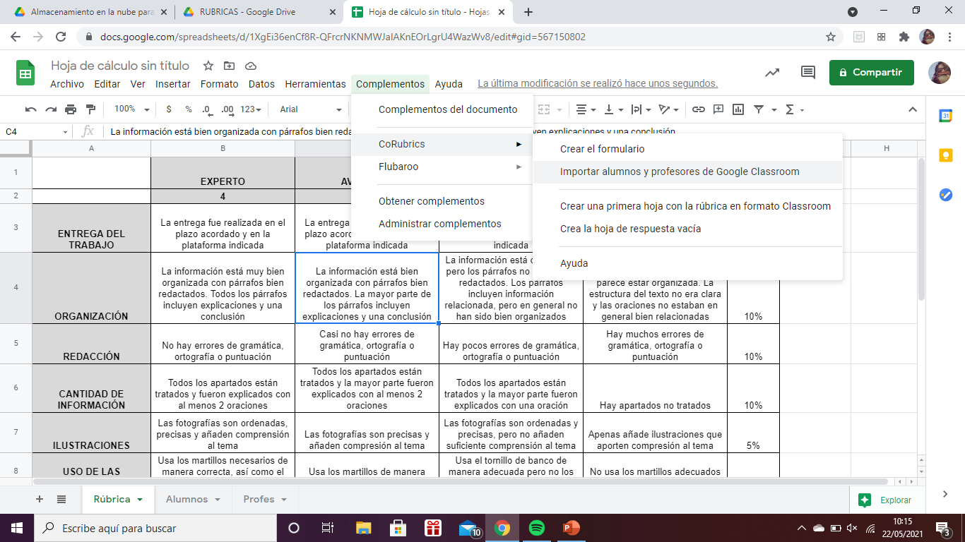
Agregar alumnos y profesores

Slide 63
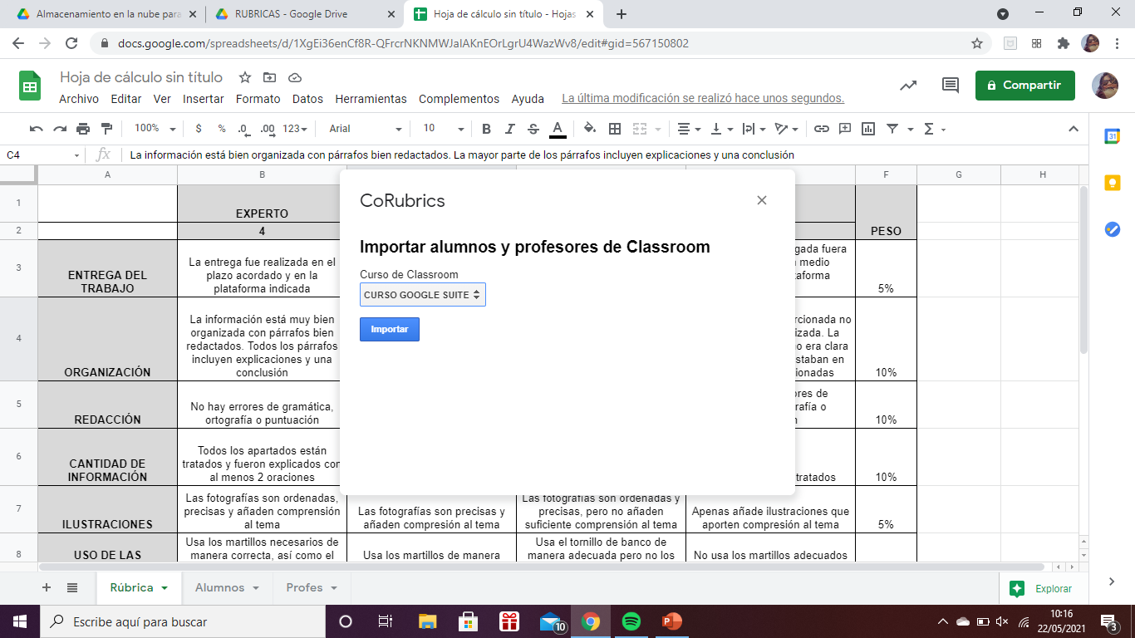
Agregar alumnos y profesores

Slide 64
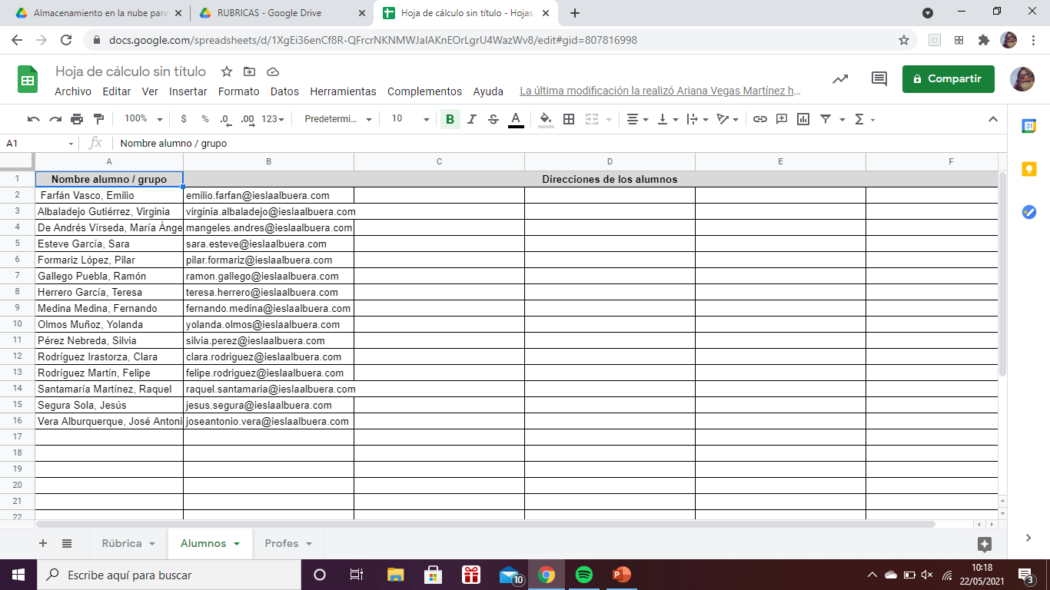

Slide 65
Convertirlo en cuestionario

Slide 66
Convertirlo en cuestionario

Slide 68
Seleccionamos el alumno Rellenamos el cuestionario

Slide 69
Enviar

Slide 70
Convertirlo en cuestionario

